Slide 1
Lietišķo datorsistēmu programmatūra
5.lekcija
DITF LDI
Lietišķo datorsistēmu programmatūras profesora grupa
Materiālu sagatavoja: V. Kotovs
Atbildīgais pasniedzējs: prof. L.Novickis

Slide 2
Plāns
Ieskats uz komponentiem balstītās programmatūras izstrādes metodēs
Programmatūras komponents, komponentu modelis
Ieskats Enterprise Java Bean komponentu modelī un SCA arhitektūrā

Slide 3
1.Uz komponentiem balstītā programmatūras izstrāde (1/2)
1968 - idejas par programmatūras komponentu apakš-industrijas nepieciešamību (McIlroy, “Mass Produced Software Components”)
  Programmatūras krīze (strauja datoru jaudas attīstība, risināto problēmu sarežģītība)
  Secinājumi par programmatūras industrijas vājiem pamatiem
  Analoģija ar aparatūras inženierzinātņu disciplīnām
1990 – IBM Sistēmas objektu modelis (SOM), Microsoft OLE/COM
Enterprise JavaBeans, COM+, OSGI

Slide 4
1.Uz komponentiem balstītā programmatūras izstrāde (2/2)
Uz komponentiem balstītā programmatūras izstrāde (CBSE) – programmatūras inženierijas disciplīna, orientēta uz programmatūras sistēmu dekompozīciju funkcionālajos vai loģiskajos komponentos ar stingri definētām saskarnēm, ar kuru palīdzību tiek nodrošināta sadarbība starp komponentiem
Programmatūras komponentu infrastruktūra ir programmatūras komponentu kopa, kas nodrošina, ka programmatūras sistēmas vai apakšsistēmas, izstrādātas izmantojot definētus komponentus un saskarnes, atbilst definētām prasībām

Slide 5
2. Uz komponentiem un servisiem orientētā arhitektūra (1/2)
Lielu un sadalīto biznesa informācijas sistēmu prasības:
  Attālo metožu izsaukumi
  Slodzes līdzsvarošana
  Caurspīdīga kļūdu apstrāde
  Transakcijas
  Dinamiskā atkārtotā izvēršana
  Sistēmas uzturēšana un to uzdevumu automatizācija
  Objektu dzīves cikla pārvadīšana
  Aizsardzības mehānismu efektīva implementēšana
  Kešdarbe

Slide 6
2. Uz komponentiem un servisiem orientētā arhitektūra (2/2)
Serviss ir „atbilstošu komponenšu grupa, kura realizē noteiktas biznesa procesa funkcijas”
Nodrošina augstu atkārtotās lietošanas iespējamību - sistēmas projektētāji izveido programmatūru kā servisu kopu, kuri var būt izmantoti no jebkuras platformas un izpildes vides
Pievērš uzmanību stratēģiskai programmatūras izstrādāšanai
Nodrošina iespēju „savākts” biznesa procesus pēc iespējas ātrāk
Web Servisu tehnoloģijas
Amazon, Google, Siebel

Slide 7
3.Programmatūras komponents, komponentu modelis (1/3)
Definīcijas
  kompilēta programmatūras daļa (Microsoft COM)
  kompozīcijas vienība ar stingri specificētām saskarnēm un skaidrām kontekstuālām atkarībām (Szyperski)
  Neatkarīgi izstrādāta atkārtoti lietojama programmatūras daļa, kura ir kombinējama ar citiem komponentiem (D.Souza)
Programmatūras komponents ir programmatūras elements
  atkārtoti lietojama izvēršanas un kompozīcijas vienība
  neatkarīgi izvēršams un izmantojams kompozīcijā ar citiem bez papildus izmaiņām atbilstoši standartam
  atbilst komponentu modelim
  skaidri definēta standartizēta saskarne, atdalīta no realizācijas
  izpildes laika kompozīcija

Slide 8
3.Programmatūras komponents, komponentu modelis (2/3)
Komponentu modelis definē komponentu sadarbības, savietojamības un kompozīcijas standartu. Komponentu modeļa realizācija ir izpildāmo programmatūras elementu kopa, kas nodrošina komponentu izpildīšanu.
  definē noteikumus individuālā komponenta konstruēšanai
  nosaka pamata mehānismus komponentu mijiedarbībai
  nodrošina komponentu paplašināšanas mehānismus

Slide 9
3.Programmatūras komponents, komponentu modelis (3/3)
CBSE un OOP
  OOP - Programmatūras izstrāde notiek saskaņā ar faktisko vai iedomājamo objektu mentālo modeli
  CBSE – Orientējās uz programmatūras izstrādi no gataviem komponentiem (līdzīgi aparatūras inženierijas nozarēs)
  Vai klase ir komponents ?
Citas atšķirības
  Komponenti bieži izmanto pastāvīgās glabātuves; objekti - lokālo stāvokli
  Komponentiem ir plašākā mijiedarbības mehānismu kopa
  Komponentu piemīt lielāka granularitāte

Slide 10
4.Programmatūras komponentu saskarnes (1/2)
Komponenta piekļuves punktu specifikācija
Komponenta uzvedības abstrakcija, kas apraksta tā mijiedarbības un ierobežojumus.
  Nodrošināta saskarne – komponents nodrošina visu saskarnes operāciju realizāciju.
    Paslēpj komponenta implementēšanas detaļas.
    Nosaka komponenta funkcionālas īpašības
  Nepieciešama saskarne – komponents izmanto saskarnē aprakstīto funkcionalitāti un sagaida kāda cita programmatūras elementa pastāvēšanu, kurš nodrošinātu saskarnes realizāciju.
Komponentu mijiedarbības standarts
  nosaka komponenta saskarnes elementus
  aptver tiešās un netiešās mijiedarbības starp komponentiem
  nosaka saskarnes reģistrēšanas/uzturēšanas aspektus

Slide 11
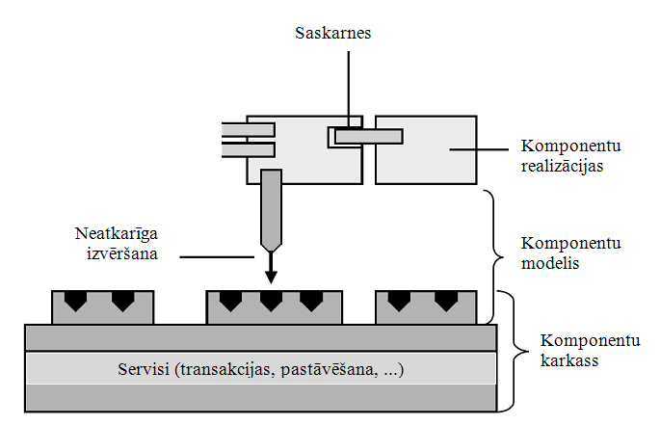
4.Programmatūras komponentu saskarnes (2/2)

Slide 12
5.CBSE labumi un kavēkļi
Labumi
  Programmatūras sistēmu izstrādāšana no gataviem komponentiem
  Efektīva programmatūras sarežģitības vadīšana
  Samazināts izstrādes resursu un laika apjoms programmatūras sistēmu izstradāšanai
  Uzlabota produktivitāte un kvalitāte
Kavēkļi
  Papildus izmaksas, laiks un piepūles komponentu izstradāšanai
  Neskaidras un divdomīgas prasības (funkcionālās un nefunkcionālās)
  Atkārtotās un vieglas lietojamības konflikts
  Komponentu uzturēšanas izmaksas
  Drošums un jūtīgums pret izmaiņām

Slide 13
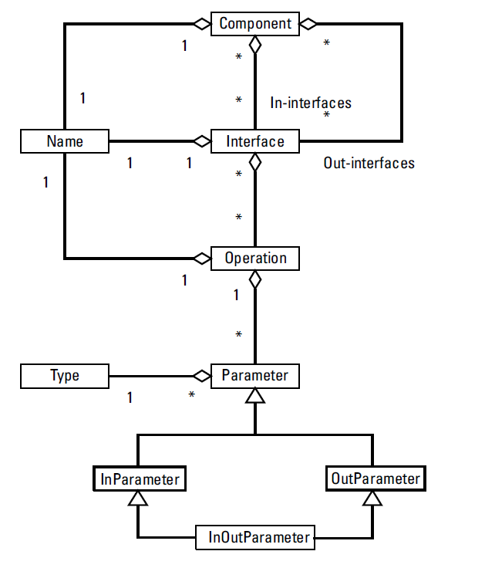
6.Komponentu specifikācijas tehnikas (1/2)
Sintaktiskā specifikācija
  COM, CORBA, Sun EJB
Meta-modelis programmatūras komponentu specifikācijai

Slide 14
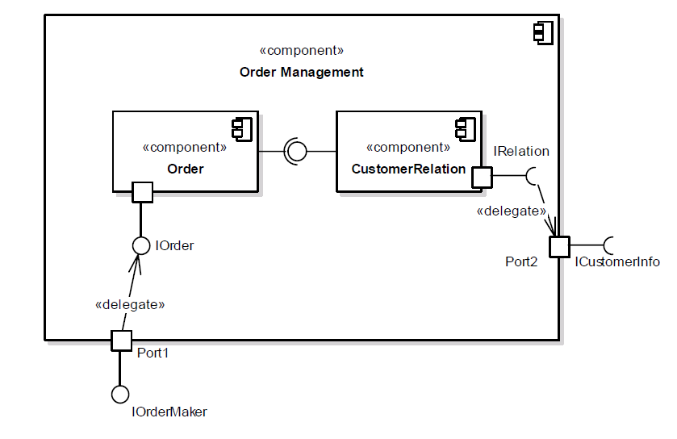
6.Komponentu specifikācijas tehnikas (1/2)
Komponenti UML valodā

Slide 15
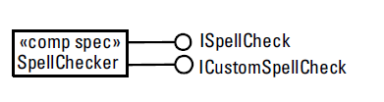
6.Komponentu specifikācijas tehnikas (2/2)
Komponentu objektu modeļa (COM) saskarnes specifikācijas piemērs (IDL)
interface ISpellCheck : IUnknown {
HRESULT check([in] BSTR *word, [out] bool *correct);
};
interface ICustomSpellCheck : IUnknown {
HRESULT add([in] BSTR *word);
HRESULT remove([in] BSTR *word);
};
library SpellCheckerLib {
coclass SpellChecker
{
[default] interface ISpellCheck;
interface ICustomSpellCheck;
};
};

Slide 16
8.Enterprise Java Bean komponentu modelis (1/5)
Standarts serveru puses komponentu izstrādei Java platformā
  Pieņemts industrijā un plaši izmantots
  EJB komponentiem piemīt viegla pārnesamība
  To izmantošanas rezultātā tiek novērota ātrākā programmatūras izstrāde
EJB no tehniskā viedokļa
  Specifikācija, kura nosaka saistības noteikumus starp komponentiem un lietojuma serveriem
  Java interfeisu kopa, kuru jāizmanto izstrādājot komponentus un lietojumu serverus

Slide 17
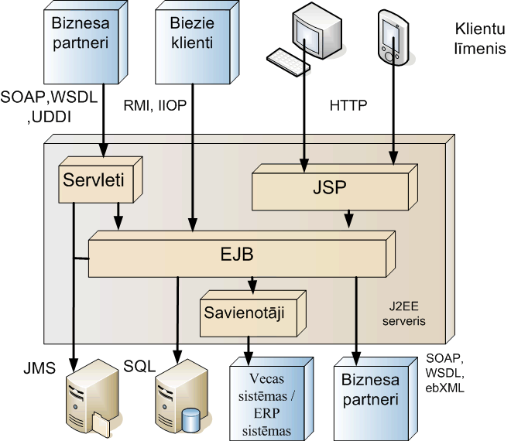
8.Enterprise Java Bean komponentu modelis (2/5)

Slide 18
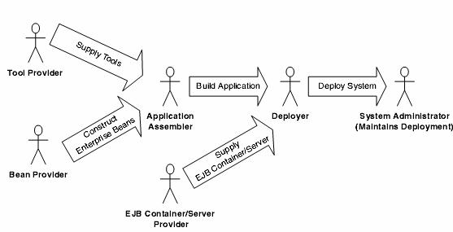
8.Enterprise Java Bean komponentu modelis (3/5)
EJB ekosistēmas dalībnieki
Rīku piegādātājs
Lietojuma montētājs
Izplatītājs
Sistēmas administrators
Bean piegādātāji
EJB konteinera/servisa piegādātājs

Slide 19
8.Enterprise Java Bean komponentu modelis (4/5)
Sesijas EJB (Session bean) - modelē biznesa procesus
Būtību EJB (Entity bean)- modelē biznesa datus.
Ar ziņojumiem vadīts EJB komponents

Slide 20
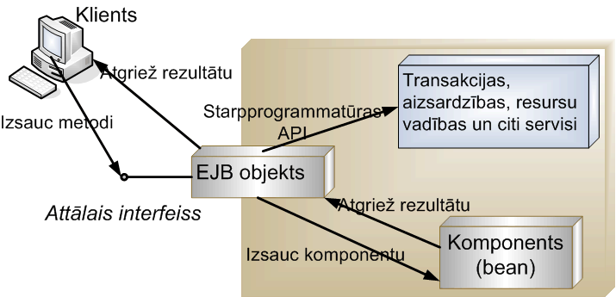
EJB izmantošanas shēma
8.Enterprise Java Bean komponentu modelis (5/5)

Slide 21
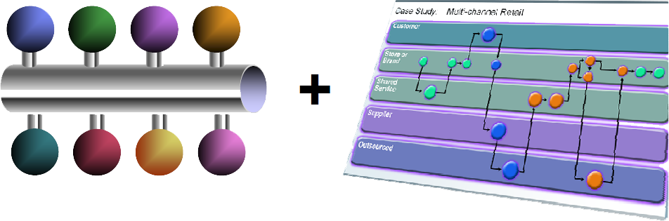
9. Ieskats SCA arhitektūra (1/)
Servisa komponentu arhitektūra (SCA)
Izpildamais modelis biznesa sistēmu konstruēšanai, izmantojot eksistējošo servisu komponentu kompozīciju un izvēršanu
Veiklā pieeja programmatūras sistēmu izstrādāšanai, balstoties uz servisu orientētu arhitektūru
Motivācija
  Stingri definētas saskarnes ar biznesa līmeņa semantiku
  Standartizēti komunikācijas protokoli
  Elastīga servisu rekombinācija
Apache Tuscany, Eclipse SOA Tools, IBM WebSphere

Slide 22
9. Ieskats SCA arhitektūra (2/)
Pamata elementi
  Servisu salikums
    No tehnoloģijas un valodas neatkarīga servisu kompozīcijas atspoguļošana
  Servisa komponents
    No tehnoloģijas un valodas neatkarīga servisa realizācijas atspoguļošana
  Servisa datu objekts
    No tehnoloģijas un valodas neatkarīga servisa datu būtību atspoguļošana

Slide 23
9. Ieskats SCA arhitektūra (3/)
SCA labumi
  Vāja saistība – komponenti tiek integrēti bez nepieciešamības zināt citu komponentu implementēšanas detaļas
  Elastīgums – komponentu viegla aizvietojamība
  Skaidri aprakstīta risinājumu kompozīcija
  Produktivitāte
  Neviendabīgums – vairākas realizāciju valodas, sadarbības mehānismi
  Deklaratīva servisu izmantošana

Slide 24
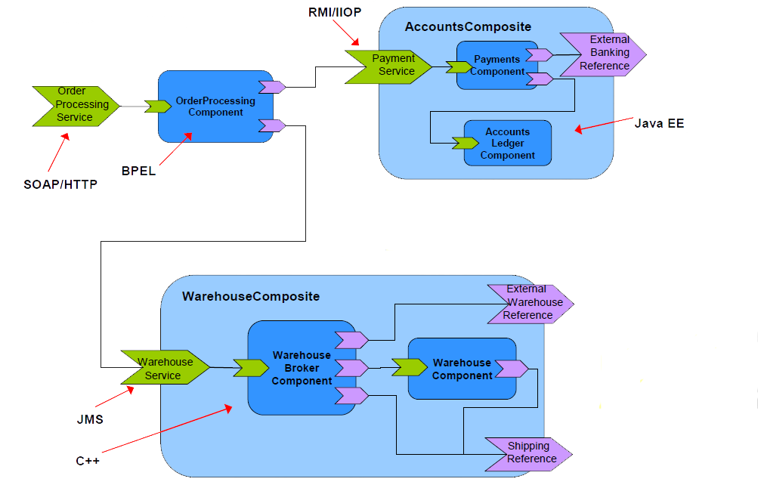
9. Ieskats SCA arhitektūra (3/)
SCA salikuma piemērs

Slide 25
9. Ieskats SCA arhitektūra (3/)
SCA elementi
  Salikuma modelis
  Definē kompozējamo sistēmu struktūru
  Realizāciju specifikācijas
    Nosaka kā jārealizē biznesa servisus konkrētā valodā
  Saistīšanas specifikācijas
    Nosaka metodes piekļuves mehānismus (Web Servisi, RMI-IIOP, JMS, REST )

Slide 26
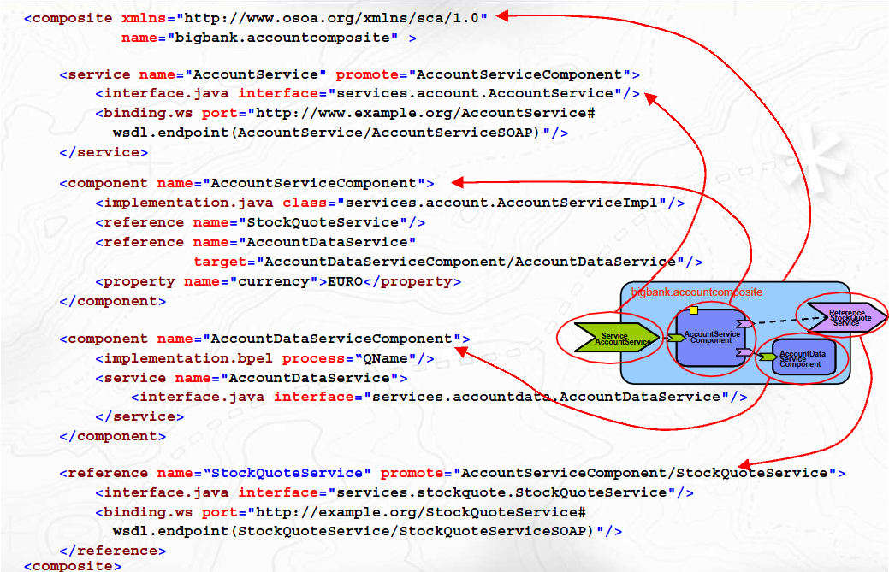
9. Ieskats SCA arhitektūra (4/)
SCA piemērs (IBM, 2008)

